Slide 1
Sociální fond regionu
MAS Brdy-Vltava

Slide 2
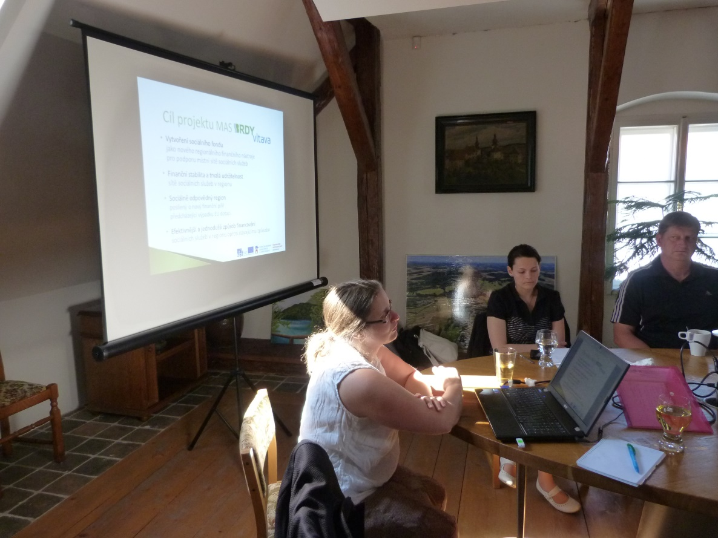
Komunitně plánujeme sociální služby pro celé území MAS
Z toho to celé vzešlo:
dlouhodobá spolupráce především s poskytovateli soc. služeb, aktuální KPSS do 2017 – dnes realizace projektů vzešlých z KPSS
vytvořena aktivní a soudržná komunita v této oblasti
v tuto chvíli realizujeme projekty na základě výstupů z KPSS – konkrétně naše MAS - Sociální fond regionu Brdy-Vltava a Sdílená pracovní četa (více přednáška Markéty Dvořákové)

Slide 3
Sociální fond regionu Brdy-Vltava
nový regionální finanční nástroj pro podporu a stabilitu místní sítě sociálních služeb
SF jako centrální bod, kam region soustředí finanční prostředky na podporu soc. služeb
Pilotní projekt – ověřili jsme v rámci projektu na sociální inovace (OPLZZ)
Region = území obcí MAS Brdy-Vltava
Naše moto „Společensky odpovědný region aneb pečujeme o své blízké“
Kdo je příjemcem pomoci:
Obyvatelé regionu Brdy – Vltava v obtížné životní situaci = naši sousedé (nemocní, staří, chudí, mladí a neklidní…).
Kdo je zprostředkovatelem pomoci:
ověření poskytovatelé sociálních a návazných služeb z regionu (např. Farní charita Starý Knín, Stéblo, z.s., Magdaléna o.p.s., Portus Praha…) – ověřeni dlouhodobou spoluprací s MAS
Vytvořena videa o jednotlivých poskytovatelích sociálních služeb

Slide 4
Stávající způsob financování sítě sociálních služeb
PODNIKATELÉ
STÁT/EU DOTACE
OBCE
SOCIÁLNÍ SLUŽBY
VEŘEJNOST
V našem regionu je min. 14 poskytovatelů sociálních služeb a 31 obcí. Počet smluv mezi obcemi a poskytovateli 434.

Slide 5
SF regionu Brdy-Vltava – efektivnější a jednodušší způsobe financování soc. služeb
31 obcí uzavře smlouvu s Fondem, 14 poskytovatelů uzavře smlouvu s Fondem = 45 smluv.
PODNIKATELÉ
STÁT/EU DOTACE
OBCE
SOCIÁLNÍ SLUŽBY
SF
VEŘEJNOST
I Vaše srdce je potřeba…

Slide 6
SF Brdy-Vltava technicky
9. měsíc – žádost obcím k příspěvku do SF na následující rok (dostatek času kvůli zahrnutí výše příspěvku do rozpočtu obce)
4. měsíc následující rok – vyhlášení výzvy pro poskytovatele do SF (poskytovatelé v předstihu informování, že bude výzva vyhlášena) – výzva zveřejněna na webu SF a webu MAS a poslána všem poskytovatelům
Doba realizace projektu 1.1.-30.11. na základě smlouvy
Začátek 12. měsíce – vyúčtování příspěvku ze strany poskytovatele soc. služby
Konec 12. měsíce – vyúčtování příspěvku ze strany MAS donátorům

Slide 7
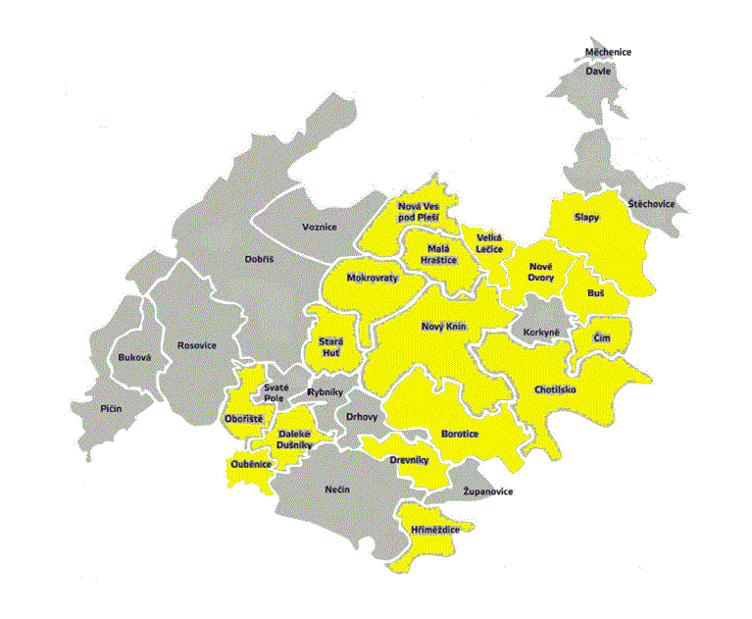
SF Brdy-Vltava DNES
V roce 2018 4. výzva, objem prostředků k rozdělení – 592 700 Kč
poskytovatelé si do sociálního fondu zažádali o 777 421 Kč
Do SF Přispělo 18 z 31 obcí
Výběrová komise – zástupci donátorů a poskytovatelé z území, každý rok volíme novou
Vybíráme 57 Kč/obyv. (celkové náklady poskytovatelů, které potřebují na dofinancování vztaženo k počtu klientů z území MAS/celkový počet obyvatel MAS)
Výběr kopíruje princip výzvy MAS X ale…
Je to mnohem jednodušší a flexibilnější
NÁŠ CÍL: zapojit všechny obce do systému sociálního fondu a vysvětlit jim význam udržení regionální sítě služeb od kolébky po hrob

Slide 8
Přínos SF regionu Brdy-Vltava
Jedna žádost o příspěvek od obce do Sociálního fondu (pro všechny poskytovatele)
Jedna smlouva obec a Fond
Jedna smlouva Fond a Poskytovatel
Výhodné pro malé obce, které nemají vlastní aparát k řešení.
Vhodné zavádět na území funkčního mikroregionu s vybudovanými vztahy a vazbami. Řešení zejména pro venkovské prostředí.
Jedno vyúčtování pro donátora do úrovně kopie faktur
Možnost financovat sociální služby v regionu a jejich součástí, které vůbec nejsou podporovány stávajícím systémem financování (např. pro ověřené nerejstříkové subjekty z území)
Transparentní systém, na kterém se prostřednictvím orgánů fondu podílejí aktéři z území.
Získání dobrého pocitu ze smysluplné charity směřující k lidem z našeho okolí. Získání dobrého jména v regionu
„Relativně“ volné prostředky pro poskytovatele sociálních služeb

Slide 9
Do budoucna budeme pracovat na:
Přispět k diskusi o uzákonění příspěvku na sociální služby z RUD, věříme, že tak bude zajištěna efektivní a déletrvající distribuce prostředků v rámci regionu.
Jedna smlouva obec – fond a jedna smlouva fond – poskytovatel.
Přimět obce v našem území, aby brali soc. oblast jako nedílnou součást rozvoje
Zapojit veřejnost a podnikatelské subjekty do lokální filantropie a podpořit solidaritu v rámci regionu.
Efektivně a smysluplně koordinovat podpůrné aktivity realizované v území, aby byly vhodně zacíleny a přinášely opravdovou pomoc – aktualizace Střednědobého plánu rozvoje sociálních služeb – protože někdy je třeba přispívat přímo osobám v nouzi (rodiny s dětmi se ZP – pomůcky, lázně, doprava do speciální ZŠ apod.)

Slide 10
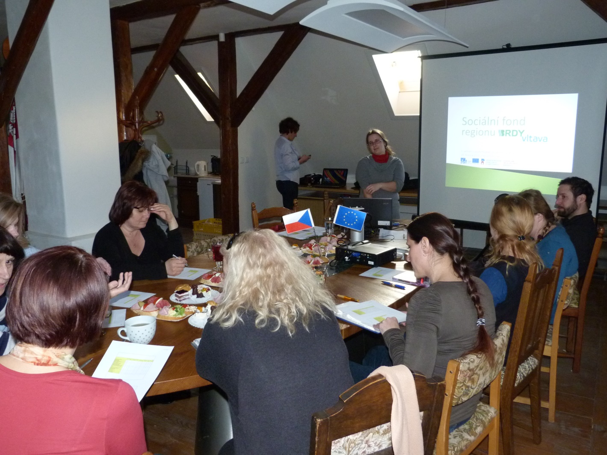
Děkujeme za pozornost

